Slide 1
Mal,Hizmet ve Yapım Harcamaları Modülü
MEBBİS GİRİŞ AŞAMALARI

Slide 2
1-Mal, Hizmet ve Yapım Harcaması Ekranı (Mal, hizmet ve yapım harcamaları modülüne ELEKTRİK, SU, DOĞALGAZ ve TELEFON ödemeleri girilmeyecektir.) 2-Yıl ve dönem girişi yapınız. 3-Harcamaları girdikten Kaydet butonuna basınız. (Harcama yoksa Harcama Yok olarak kaydet butonuna mutlaka basınız) 4-Kaydet butonuna bastıktan sonra Onay butonuna basınız.
Tüm okullar mutlaka giriş yapacaktır.

Slide 3
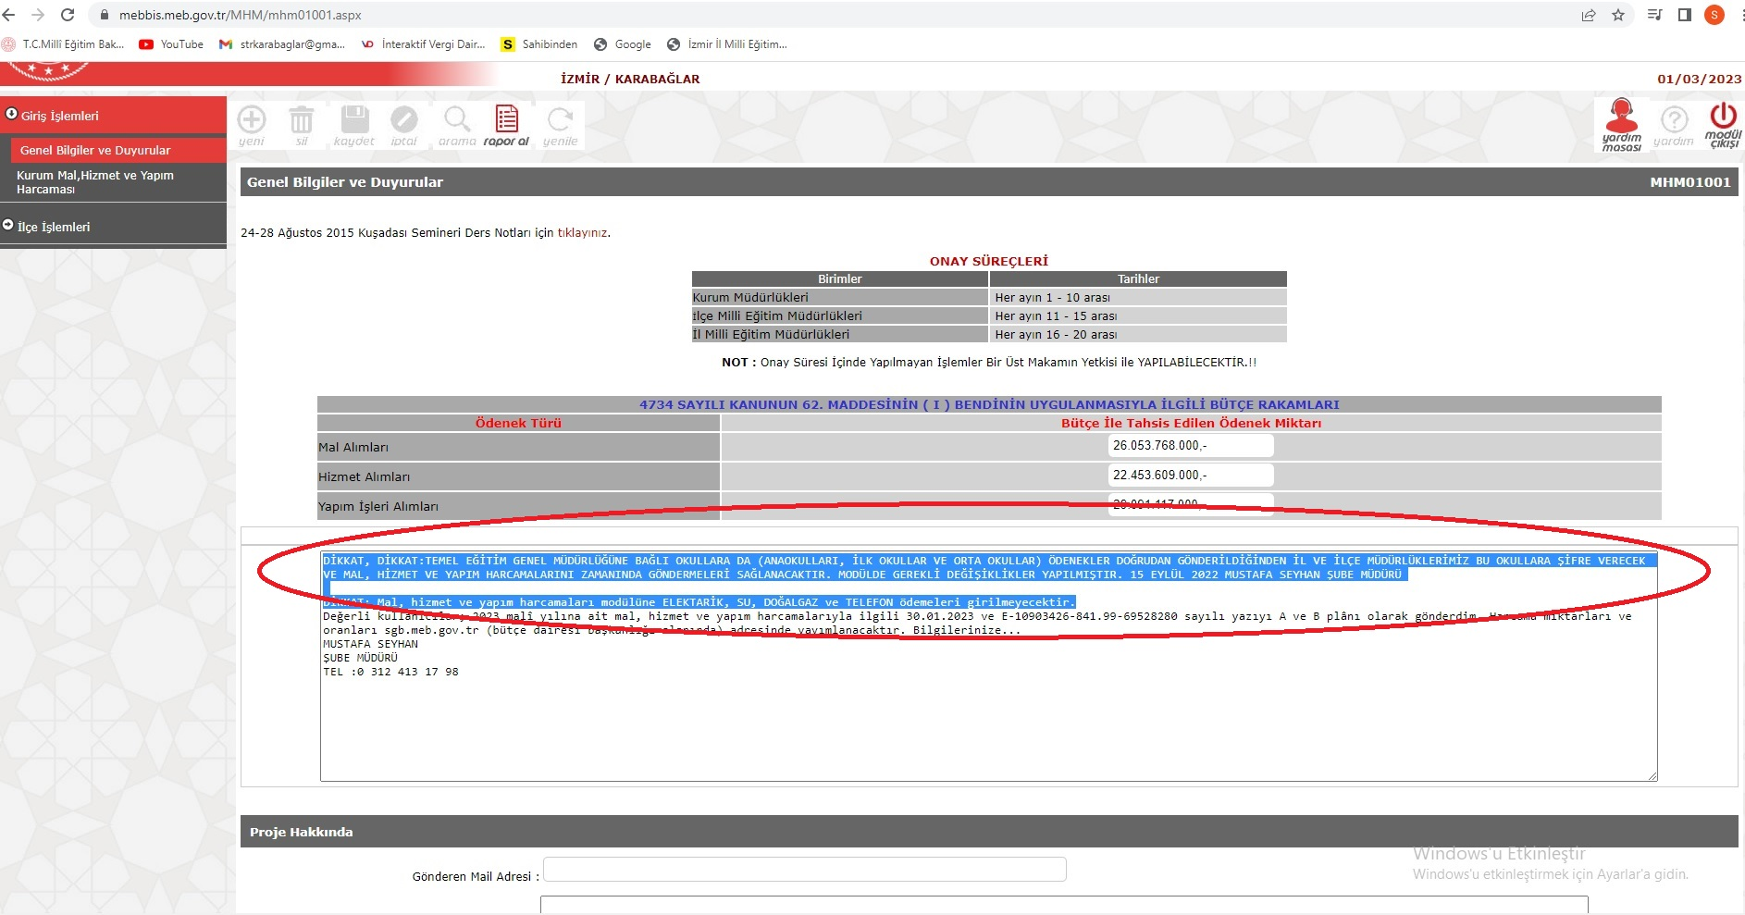
1

Slide 4
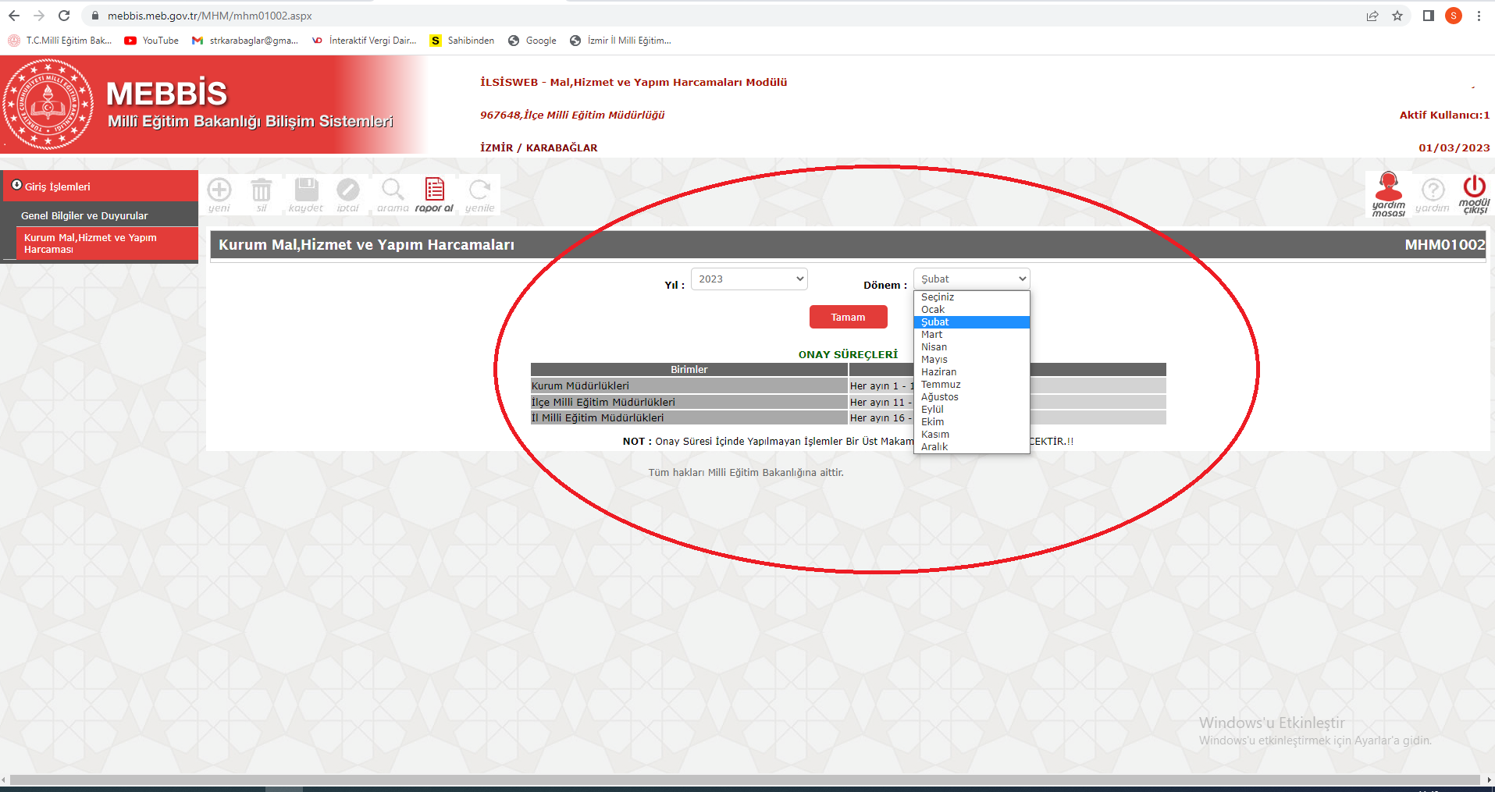
2

Slide 5
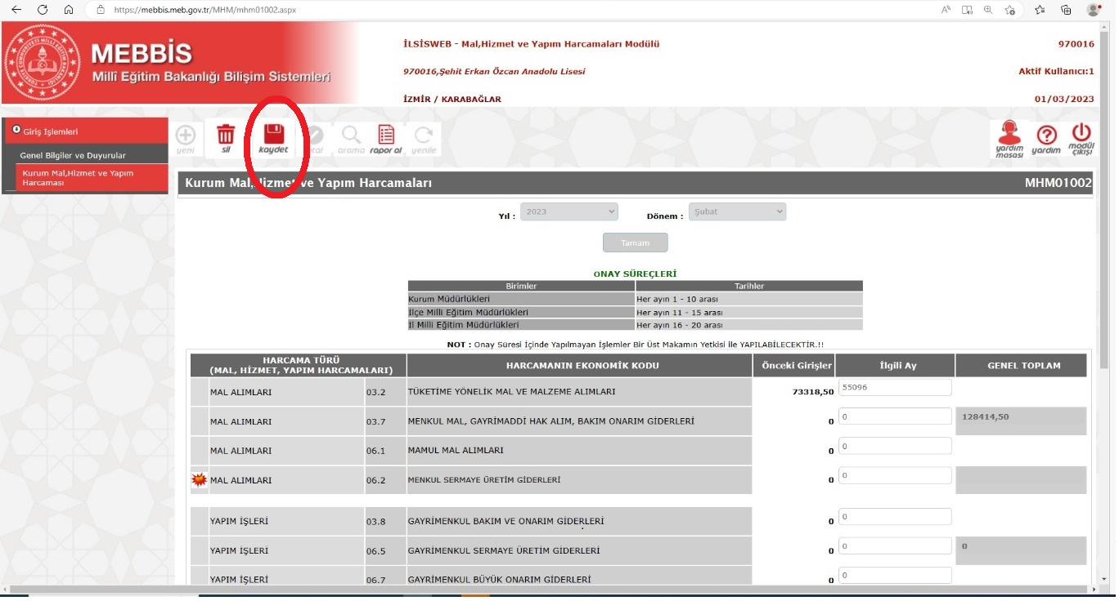
3

Slide 6
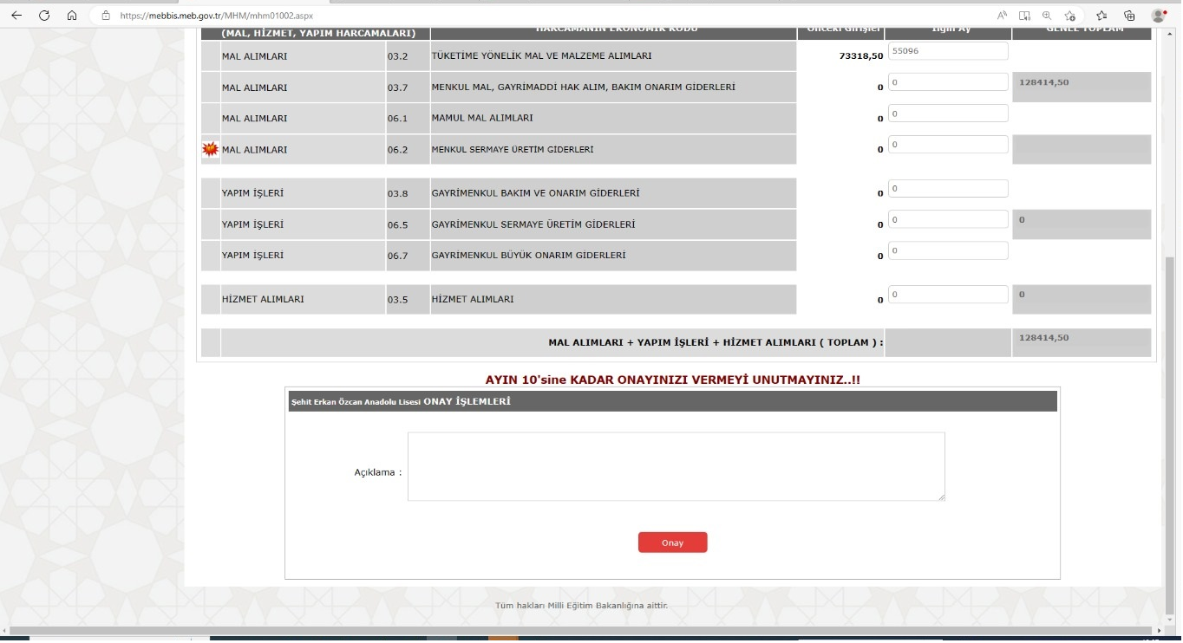
4

